Slide 1

به نام خدا
بررسي ساختار ستاره ي كواركي شگفت در ميدان مغناطيسي با رهيافت اختلالي
جليل صداقت _ سيد محمد زبرجد _ غلامحسين بردبار- بهزاد اسلام پناه

Slide 2
ستاره های فشرده
معادلات TOV و معادله ی حالت
ستاره ی کوارکی شگفت در حضور میدان قوی
درجات آزادی ماده کوارک شگفت و قیدهای حاکم بر آن
رهیافت اختلالی در حضور میدان مغناطیسی
نتایج در باره ی ویژگی های ساختاری ستاره ی کوارکی شگفت

Slide 3
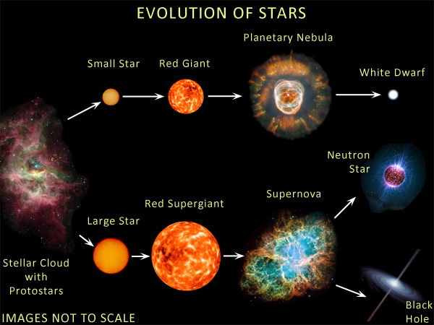


ستاره های فشرده
$$M≲10M⊙$$
نوترونی ماده هادرونی
هیبریدی ماده هادرونی و کوارکی
کوارکی ماده کوارکی
$$M≳10M⊙$$

Slide 4
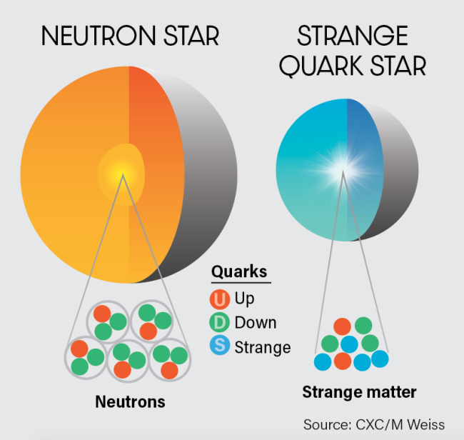

ستاره ی کوارکی شگفت در مقایسه با ستاره نوترونی
پایدارترین حالت
QCD ، ماده کوارک شگفت است که تنها در ستاره های فشره قابل شکل گیری است
$$M_{max}≅3.2M⊙$$
ستاره ها با جرمی بیشتر از جرم ماکزیمم ستاره های نوترونی کاندیدای بهتری برای ستاره ی کوارکی هستند.

Slide 5


معادله ی تولمن- اوپنهایمر- والکاف و معادله­ی حالت
برای یافتن جرم و شعاع ماکزیمم ستاره­های فشرده­ی غیر چرخان هیدرواستاتیک از معالات زیر (TOV) استفاده می کنیم:
$$dM\left(r\right)=4πr^{2}ε\left(r\right)dr ,$$
$$dP\left(r\right)=−\frac{G\left(P\left(r\right)+ε\left(r\right)\right)(M\left(r\right)+4πr^{3}P\left(r\right))}{r(r−2GM\left(r\right))}dr .$$
ورودی معادلات TOV رابطه ی بین چگالی انرژی ($ε$) و فشار ($P$)، موسوم به معادله ی حالت می باشد.
مدل مورد نظر برای ساختار ستاره
معادله ی حالت
$$P=−ε+μn$$
منحنی جرم بر حسب شعاع

Slide 6
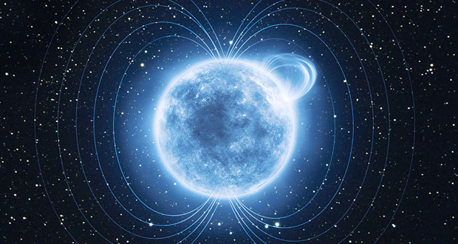

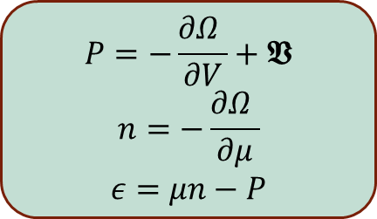
نوع ستاره ی مورد بررسی و مدل انتخابی برای بررسی ساختار ستاره
مدل : QCD اختلالی پتانسیل ترمودینامیکی($Ω$)
نوع ستاره : ستاره ی کوارکی شگفت سرد در میدان مغناطیسی ${10}^{18}$G ($B_{max}≅{2×10}^{20}$G)
$$P=−\frac{∂Ω }{∂V}+𝖁$$
$$n=−\frac{∂Ω }{∂μ}$$
$$ε=μn−P$$
سهم لحاظ نشده در اختلال

Slide 7

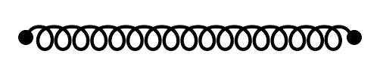
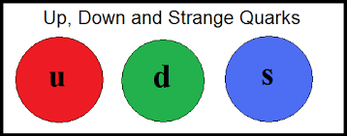


درجات آزادی و برهم کنش ها
ذرات سیستم : کوارک های بالا، پایین، شگفت، گلوئون ها و الکترون ها
برهم کنش غالب :
برهم کنش کوارک ها و الکترون با میدان مغناطیسی
بر هم کنش اختلالی : بر هم کنش QCD بین کوارک ها (مرتبه ی اول ضریب جفت شدگی)
$$α_{QED}≪α_{QCD}$$
برهم کنش صرف نظر شده : بر هم کنش QED بین کوارک ها و الکترون ها

Slide 8
قید های ماده کوارک شگفت
خنثی بودن موضعی بار
تعادل شیمیایی (تعادل بتا)
کمترین مقدار چگالی انرژی به ازای هر باریون

Slide 9
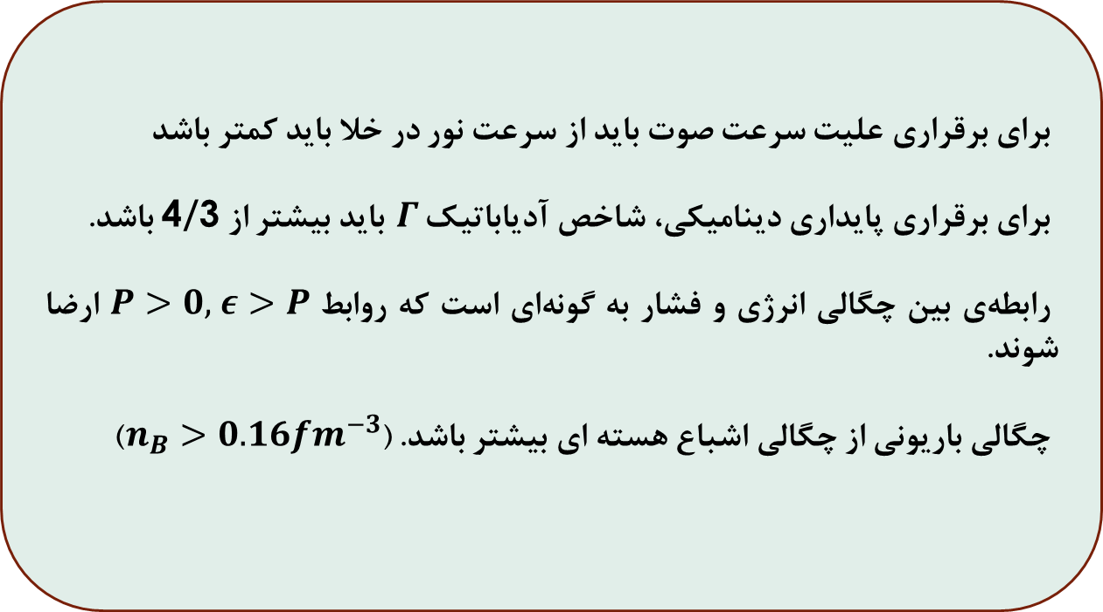
قید های دیگر ماده کوارک شگفت
برای برقراری علیت سرعت صوت باید از سرعت نور در خلا باید کمتر باشد
برای برقراری پایداری دینامیکی، شاخص آدیاباتیک $Γ$باید بیشتر از 4/3 باشد.
رابطه­ی بین چگالی انرژی و فشار به گونه‌ای است که روابط $P>0, ε>P$ ارضا شوند.
چگالی باریونی از چگالی اشباع هسته ای بیشتر باشد. ($n_{B}>0.16{fm}^{−3}$)

Slide 10
پتانسیل ترمودینامیکی (سهم غیر اختلالی)
کوانتش ترازهای لاندائو

Slide 11
پتانسیل ترمودینامیکی (سهم اختلالی)
قوانین فاینمن در حضور میدان مغناطیسی

Slide 12
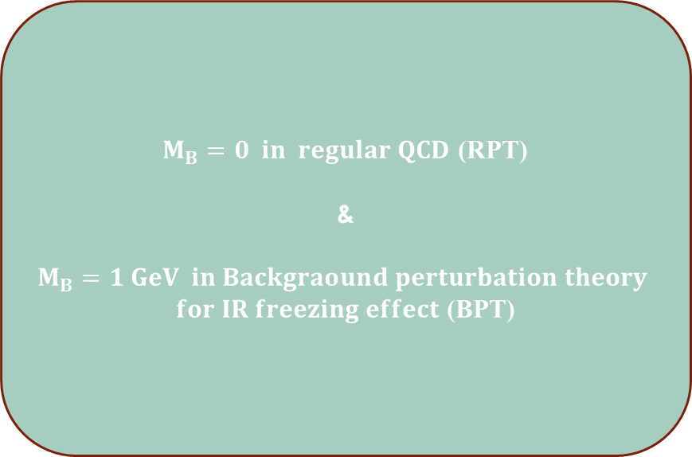
ضریب جفت شدگی و جرم کوارک شگفت
$M_{B}=0 in regular QCD$ (RPT)
&
$$M_{B}=1 GeV in Backgraound perturbation theory$$
$for IR freezing effect$ (BPT)

Slide 13
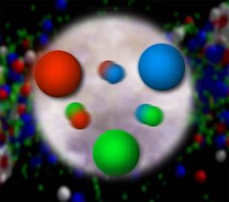

IR freezing
تغییر ضریب جفت شدگی با انرژی، از تصحیحات لوپ های ذره-پاد ذره ناشی می شود.
از طرفی بیشترین فاصله ی کوارک ها در حد ابعاد هادرون است
انتظار می رود تصحیحات لوپ
بسیار کاهش یابد
IR freezing
$$λ_{q}<هادرون سایز$$

Slide 14
مقایسه ی ثابت جفت شدگی و جرم کوارک شگفت در حضور میدان مغناطیسی قوی در دو رهیافت RPT و BPT

Slide 15
مقایسه ی فشار شعاعی و فشار عمودی

Slide 16
صحت سنجی محاسبات اختلالی

Slide 17
بررسی معادله ی حالت در رهیافت RPT
معادله ی حالت
برقراری علیت
پایداری دینامیکی

Slide 18
بررسی معادله ی حالت در رهیافت BPT
معادله ی حالت
برقراری علیت
پایداری دینامیکی

Slide 19
ویژگی های ساختاری در رهیافت RPT
جرم بر حسب چگالی انرژی
جرم بر حسب شعاع
جرم گرانشی بیشینه و شعاع متناطر

Slide 20
ویژگی های ساختاری در رهیافت BPT
جرم گرانشی بیشینه و شعاع متناطر
جرم بر حسب شعاع
جرم بر حسب چگالی انرژی

Slide 21

بررسی اثر آنایزوتروپ در ساختار ستاره
پارامتر $δ$ به عنوان معیاری از میزان ناهمسانگردی به صورت زیر تعریف می شود

Slide 22
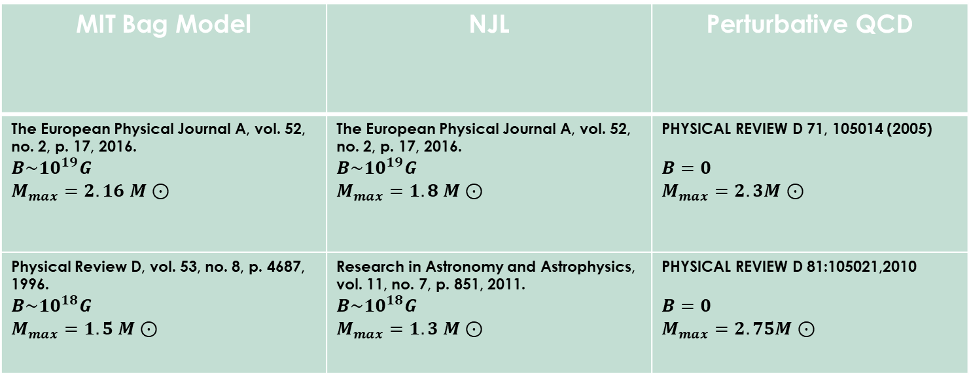
مقایسه با کارهای دیگران
MIT Bag Model | NJL | Perturbative QCD
The European Physical Journal A, vol. 52, no. 2, p. 17, 2016. $$B\sim {10}^{19}G$$ $$M_{max}=2.16 M⊙$$ | The European Physical Journal A, vol. 52, no. 2, p. 17, 2016. $$B\sim {10}^{19}G$$ $$M_{max}=1.8 M⊙$$ | PHYSICAL REVIEW D 71, 105014 (2005) $$B=0$$ $$M_{max}=2.3M⊙$$
Physical Review D, vol. 53, no. 8, p. 4687, 1996. $$B\sim {10}^{18}G$$ $$M_{max}=1.5 M⊙$$ | Research in Astronomy and Astrophysics, vol. 11, no. 7, p. 851, 2011. $$B\sim {10}^{18}G$$ $$M_{max}=1.3 M⊙$$ | PHYSICAL REVIEW D 81:105021,2010 $$B=0$$ $$M_{max}=2.75M⊙$$

Slide 23
سپاس فراوان از توجه شما

